Slide 1
Taktika
plk. Ing. Jan Drozd, Ph.D.(CZE)

Slide 2
Literatura:
Pozemní síly v operacích Pub-31-10-01
Taktika pozemních sil Pub-31-10-02
Allied Land Tactics ATP 3.2.1
Úvod do studia předmětu taktika S-3343

Slide 3
ÚVOD
Boj na zdrženou (Delaying Operation) je druhem defenzivní činnosti, vedené v podmínkách výrazné převahy protivníka. Může být veden samostatně nebo jako součást jiné taktické činnosti.

Slide 4
1. Všeobecné zásady a cíl boje na zdrženou
Defenzivní činnosti
základní, zpravidla vynucený a dočasný druh boje;
s cílem zastavit útok nepřítele, udržet životně důležité prostory a vytvořit podmínky k provedení útočné operace nebo k ukončení konfliktu;
zahrnuje sladěné použití bojových sil v celé hloubce prostoru odpovědnosti (velitelé musí sladit činnosti v hloubce, v dotyku a v týlu);

Slide 5
Druhy defenzivních činností
OBRANA
BOJ NA ZDRŽENOU
forma boje, jejíž cílem je zdržet postup nepřítele
strana, která je vede boj na zdrženou, zpravidla neočekává vítězství v měřítku udržení bojiště - naopak obvykle předpokládá jeho ztrátu
Poziční
Manévrová
Notes:
Tuto strategii použil např. Hitler v pozdních fázích bitvy u Stalingradu, kdy tam obklíčené vojska dostala rozkaz nevzdat se a bojovat až do konce. Tím na sebe poutala značné síly Rudé armády, které se tak nemohly zapojit do ofenzívy na západ, což ve výsledku významně zpomalilo sovětský postup a umožnilo nejjižnějším německým silám uniknout z hrozícího obklíčení a konsolidovat hroutící se jižní část východní fronty.

Slide 6
BOJ NA ZDRŽENOU
je druhem defenzivní činnosti, vedené v podmínkách výrazné převahy nepřítele;
vojska pod tlakem nepřítele opouští bráněný prostor a zpomalují postup útočícího nepřítele;
při vedení boje na zdrženou je nutné zabránit:
obklíčení a zničení vlastních vojsk
uchovat bojeschopnost
získávat čas pro následnou úspěšnou činnost vlastních vojsk.

Slide 7
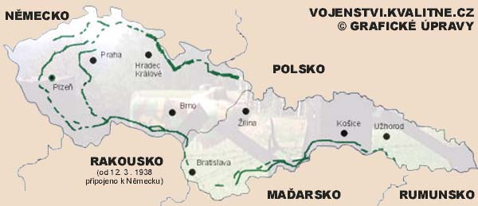
přehrazeni očekávaného směru hlavního úderu předpokládaného nepřítele systémem vzájemně spojených, železobetonových, hluboce zapuštěných opevnění, vybavených arzenálem zbraní a materiálem pro dlouhodobé obléhání
Teplice-Litoměřice
ČESKOSLOVENSKÁ OPEVNĚNÍ 1938
Ostrava- Přerov
Znojmo-Vyškov
Norimberk-Praha
Notes:
Pro obranu proti Německu jsme měli před druhou světovou válkou uzavřeny spojenecké smlouvy především s Francií. Ta vědoma si těžkostí s případnou pomocí nám diplomatickou cestou zajistila spojenectví ještě se Sovětských svazem.
Československo mohlo mobilizovat přibližně stejně početnou armádu jakou mělo Německo ve stálém stavu. Přesto bylo nutné v případě konfliktu uhájit co největší část našeho území a zachovat silnou armádu nejméně po dobu, než spojenci, především Francie, stačí mobilizovat a zahájí odvetnou ofenzívu na západě Německa. Česká armáda měla za této ofenzívy vázat značnou část německých sil a tím usnadnit pozici útočící francouzské armády.

Slide 8
CÍL BOJE NA ZDRŽENOU
je zpomalovat a vyčerpávat útočícího protivníka
vmanévrovat ho do prostorů, kde je zranitelný vůči protiútokům
způsobovat mu ztráty, které sníží jeho ofenzivní schopnost
vyhnout se boji za nežádoucích podmínek
získávat čas pro soustředění a přísun záloh

Slide 9
BOJ NA ZDRŽENOU
vynuceně - nepříznivým vývojem situace vlastních vojsk v prostoru operace;
záměrně - k usměrnění postupu nepřítele do prostoru, v němž může být účinněji ničen údery palbou a vojsky
(v souladu s rozhodnutím nadřízeného velitele)
Bude veden na úvod obranné operace, nebo jako součást pomocných aktivit

Slide 10
BOJ NA ZDRŽENOU
Může být prováděn:
krycími silami nebo ustupujícími hlavními silami při vedení obrany;
jako součást manévrové obrany;
krycími silami při střetnutí s přesilou při postupu k navázání dotyku s nepřítelem;
krycími silami při ústupu;
v rámci střetného boje;
jako klamný prostředek před přechodem do protiútoku.

Slide 11
FAKTORY PRO ÚSPĚŠNÉ VEDENÍ BOJE NA ZDRŽENOU
Zpravodajská činnost
Aktivní činnost
Čas
Kombinace pohybu a palby
Udržování dotyku
Prostor
Terén
Tvorba záloh
Blokování
Bezpečnost a ochrana
Zachování volnosti pohybu

Slide 12
Faktory pro úspěšné vedení boje na zdrženou
FAKTORY PRO ÚSPĚŠNÉ VEDENÍ BOJE NA ZDRŽENOU
Zpravodajská činnost - důležitý je nepřetržitý tok přesných zpravodajských informací:
zpravodajských zdrojů;
od jednotek prvního sledu.
Kombinace pohybu a palby - vojska vedoucí boj na zdrženou budou využívat manévr a palbu, aby se mohly odpoutat a přesunout do nového postavení.
Terén - vojska musí co nejlépe využívat terén, čímž nutí nepřítele provádět časově náročné operace k získání území.

Slide 13
FAKTORY PRO ÚSPĚŠNÉ VEDENÍ BOJE NA ZDRŽENOU
Terén by měl být vybrán tak, aby:
měl dobré přirozené překážky nebo překážky, jež lze snadno zdokonalit;
umožňoval dobré pozorování a prostory ovládané palbou pro síly zdržující postup;
umožňoval snadné odpoutání sil vedoucích boj na zdrženou.
Čas:
čas k dispozici vlastním vojskům připravit si postavení;
doba zdržení, která má být nepříteli vnucena.

Slide 14
FAKTORY PRO ÚSPĚŠNÉ VEDENÍ BOJE NA ZDRŽENOU
Prostor - prostor musí mít dostatečnou hloubku, aby umožnil vedení boje na zdrženou. Je-li hloubka omezena, zkrátí se délka zdržení.
Blokování - zadržování nepřítele v prostoru, v němž v dané fázi bojové činnosti nasadil nedostatečné síly, přičemž vlastní síly nejsou schopny dokončit obklíčení nebo jeho zničení.
Aktivní činnosti - v průběhu vedení boje na zdrženou musí velitelé aktivně využívat každé vhodné příležitosti k vedení jakýchkoli forem aktivní činnosti, umožňující třeba jen dočasné přebírání iniciativy (protizteče, léčky apod.).

Slide 15
FAKTORY PRO ÚSPĚŠNÉ VEDENÍ BOJE NA ZDRŽENOU
Udržování dotyku - jednotky určené k vedení boje na zdrženou musí udržovat dotyk s nepřítelem, aby měly neustálý přehled o jeho činnosti a předešly tak možnosti překvapení z jeho strany.
Zachování volnosti jednání – spočívá v organizaci sil tak, aby byly schopny čelit neočekávaným situacím.
Tvorba záloh - vedení boje na zdrženou v širokém pásmu vyžaduje vytváření záloh různého určení i složení. Tyto zálohy slouží k řešení složitých situací v průběhu boje na zdrženou.

Slide 16
FAKTORY PRO ÚSPĚŠNÉ VEDENÍ BOJE NA ZDRŽENOU
Bezpečnost a ochrana - jsou zásadní pro síly vedoucí boj na zdrženou, aby se vyhnuly překvapení a vyvarovaly se nechtěnému rozhodujícímu střetnutí. Zahrnuje zejména ochranu kritických bodů, ochranu boků.
Klamání - nutné pro snížení přirozené zranitelnosti vojsk v průběhu přesunu do hloubky prostoru obrany.

Slide 17
Všeobecné zásady vedení boje na zdrženou
bude prováděn zpravidla v důsledku (dočasně) neúspěšného průběhu vedení obrany
Útvary a svazky se budou snažit zdržovat postup protivníka na mezilehlých čarách
je nutné předpokládat (stanovit) dostatečnou hloubku prostoru vedení boje na zdrženou
připravit nezbytný počet mezilehlých (obranných) čar
vyžaduje od všech velitelů samostatnost, rozhodnost a především pružné velení
je zpravidla zahájen vyjitím (vyvedením hlavních sil) z přímého dotyku s protivníkem
je nutno věnovat zvýšenou pozornost organizaci protivzdušné obrany a boji s tanky a obrněnými cíli protivníka
zpravidla umožňuje vytvářet podmínky k soustřeďování sil a k zastavení postupu protivníka na konečné čáře vedení boje na zdrženou

Slide 18
2. Prostorové a časové vymezení boje na zdrženou
Pro vedení boje na zdrženou se:
zpravidla se určuje pásmo vedení boje na zdrženou;
v některých případech pouze všeobecný směr vedení boje na zdrženou.

Slide 19
Čáry vedení boje na zdrženou:
mezilehlé čáry vedení boje na zdrženou
počet závisí na hloubce vedení boje na zdrženou, na charakteru terénu v něm, na možnostech vlastních vojsk provádět manévr mezi nimi i na době, kterou je nutno získat zpomalováním postupu nepřítele na konečnou čáru vedení boje na zdrženou.
vzdálenost mezi jednotlivými mezilehlými čarami závisí zejména na záměru vedení boje na zdrženou, na charakteru terénu a na poměru sil. Zpravidla může být tato vzdálenost v rozsahu 5 až 8 km i více.

Slide 20
Možná šířka a hloubka prostoru boje na zdrženou:
Prostorové a časové vymezení boje na zdrženou BÚU a PrÚU
hloubka
BÚU- 70 KM I VÍCE, PrÚU- DO 25 KM
BÚU- 25-35 KM I VÍCE,
PrÚU- 5-8 KM
FLOT
šířka
II
Notes:
Při řešení možné hloubky a šířky prostoru boje na zdrženou mechanizované brigády jsem na základě analýzy odborné literatury, dokumentace cvičení Canon Cloud 2002, cvičení Moravien Shield a výsledku expertního rozhovoru došel k závěru, že BÚU může vést boj na zdrženou v prostoru boje na zdrženou širokém 25 – 35 km a hlubokém 70 km i více a PrÚU širokém 5 – 8 km a hlubokém 25 km ;

Slide 21
MEZILEHLÉ ČÁRY VEDENÍ BZ:
KONEČNÁ ČÁRA
OBRANY BNZ
„ ZERO“
ČÁRA „ ALFA“
ČÁRA „ BETA“
ČÁRA „ GAMA“
ČÁRA „ ZERO“
5-8 km I VÍCE
FLOT
FEBA
Hranice prostoru
BNZ
K prostorovému a časovému sladění činnosti útvarů (jednotek) a ke zpomalování postupu nepřítele
Notes:
K prostorovému a časovému sladění činnosti a ke zpomalování postupu nepřítele se určují (mezilehlé) čáry vedení boje na zdrženou, jejichž počet závisí na hloubce vedení boje na zdrženou, na charakteru terénu v něm, na možnostech vlastních vojsk provádět manévr mezi nimi i na době, kterou je nutno získat zpomalováním postupu nepřítele na konečnou čáru vedení boje na zdrženou. Vzdálenost mezi jednotlivými mezilehlými čarami závisí zejména na záměru vedení boje na zdrženou, na charakteru terénu a na poměru sil a měla by být určována tak, aby umožňovala vedení manévrové bojové činnosti mezi nimi a aby útočící nepřítel byl, pokud možno, nucen před útokem na každou z nich měnit palebná postavení většiny svého dělostřelectva a znovu organizovat útok na následující z nich; zpravidla může být v rozsahu 5 až 8 km i více.
Mezilehlé čáry pro vedení boje na zdrženou se stanovují tak, aby BÚU a PrÚUA a jejich zadní voje mohly co nejlépe využívat výhodných terénních překážek k usměrňování a zpomalování postupu nepřítele. Volí se proto pokud možno za přírodními překážkami tak, aby umožňovaly jejich skryté opuštění, a chrání se ženijními zátarasy.

Slide 22
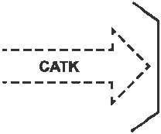
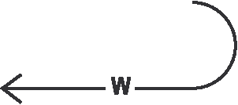
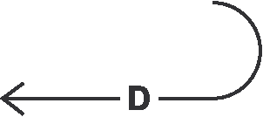
SPECIFICKÉ SITUAČNÍ ZNAČKY A SYMBOLY
Poutat - Contain Taktický úkol spočívající v omezení pohybu protivníka0
Zastavit/blokovat - Block Taktický úkol, který vyžaduje, aby jednotka zabránila protivníkovi v přístupu do daného prostoru, nebo zamezila jeho postupu v daném směru. Jednotky s tímto úkolem musí udržet terén a převzít iniciativu
Protiútok palbou - Counterattack by Fire
Odchod- Retirement Druh ústupové operace, při které se jednotky mimo dotyk přesunují směrem od protivníka a nepředpokládají s ním významný kontakt
Odpoutat- Withdraw Fáze bojové činnosti vojsk, při níž se vojska (hlavní síly útvarů a svazků) úplně uvolňují z přímého dotyku s pozemními silami protivníka a zahajují přesun do určených prostorů (na určené čáry)
Zpomalit - Delay Zabránit protivníkovi v dosažení konkrétního prostoru, a to buď po určitou dobu, nebo do určitého času či události

Slide 23
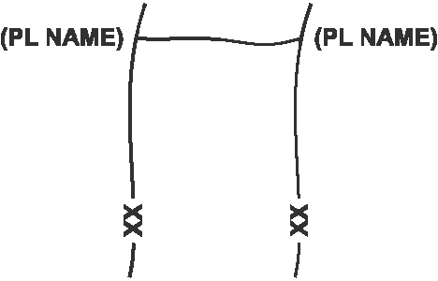
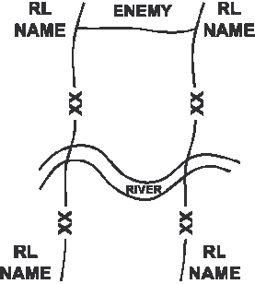
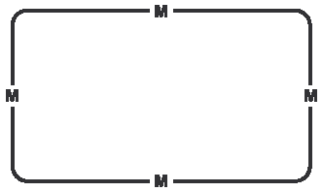
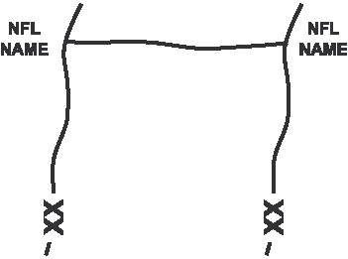
SPECIFICKÉ SITUAČNÍ ZNAČKY A SYMBOLY
Koordinační čára-mezilehlá čára - Phase/Coordination Line (PL) Čára používaná pro řízení a sladění činnosti vojsk při vedení vojenských operací. Obvykle se jedná o charakteristický znak v terénu, který vede napříč prostorem činnosti Předem připravená čára pro vedení manévrové obrany, která je vybudována ve stejném rozsahu jako hlavní postavení
Zaminovaný prostor - Mined Area
Bezpečnostní vzdálenost – No Fire Line (NFL) Čára, před kterou dělostřelectvo nesmí vést palbu,

Slide 24
Příprava a plánování boje na zdrženou
Boj na zdrženou se připravuje podle všeobecně platných zásad pro přípravu obrany nebo útoku.
průzkum a zpravodajská příprava bojiště;
plánování boje na zdrženou;
přípravu vojsk k boji na zdrženou;
příprava prostoru pro vedení boje na zdrženou.

Slide 25
Formy vedení boje na zdrženou Bojová sestava
s (postupným) rozvinováním hlavních sil na (mezilehlých) čarách vedení boje na zdrženou.
Úkolem vojsk kromě uchování své bojeschopnosti je současně zdržovat postup nepřítele.
Bojová sestava vojsk při vedení boje na zdrženou s rozvinováním hlavních sil na (mezilehlých) čarách se člení zpravidla do dvou sledů, které postupně vzájemným překračováním zaujímají a dočasně brání jednotlivé (mezilehlé) čáry.

Slide 26
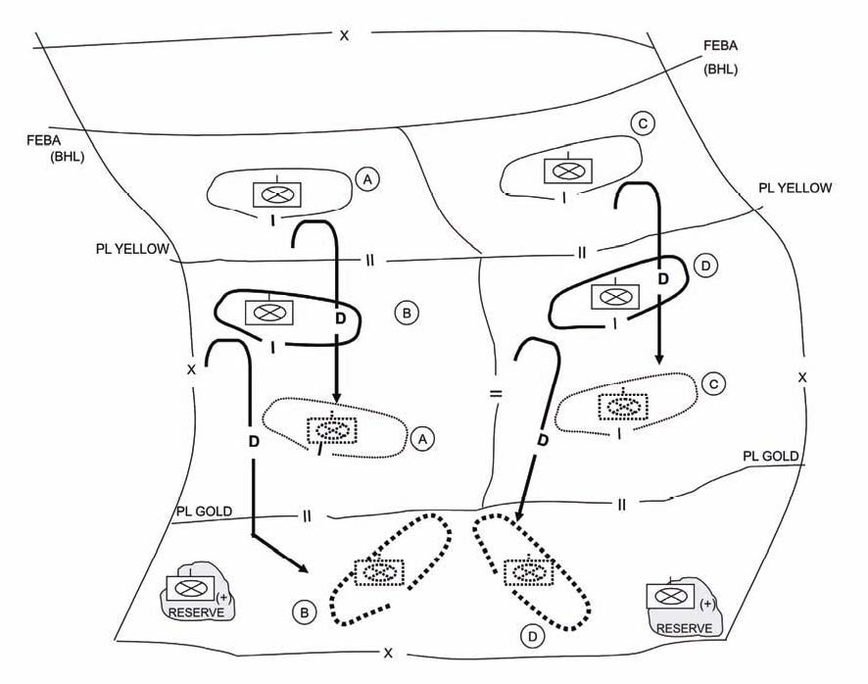
Bojová sestava vojsk při vedení boje na zdrženou s rozvinováním hlavních sil na (mezilehlých) čarách
1. SLED
2. SLED
ZÁLOHY

Slide 27
Formy vedení boje na zdrženou Bojová sestava
bez rozvinování hlavních sil na (mezilehlých) čarách vedení boje na zdrženou.
Úkolem vojsk je především uchovat bojeschopnost svých hlavních sil, jejich vyvedení z dotyku a co nejrychlejší zaujetí (konečné) obranné čáry.
Bojová sestava při vedení boje na zdrženou bez rozvinování hlavních sil na (mezilehlých) čarách se zpravidla člení do jednoho sledu s vyčleněním zadního voje, případně také vševojskové zálohy.

Slide 28
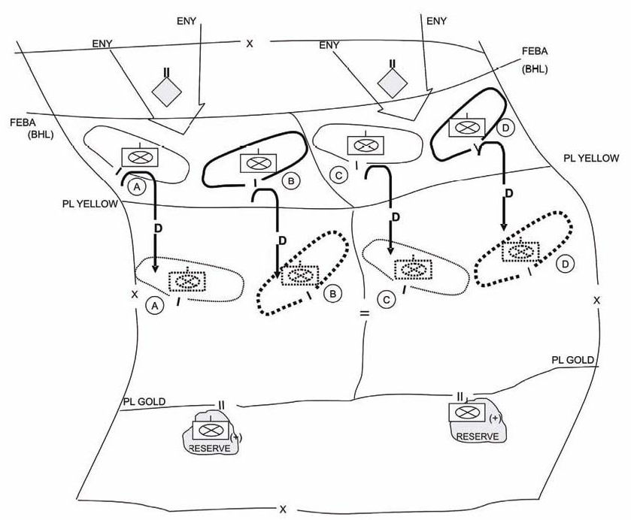
Bojová sestava vojsk při vedení boje na zdrženou bez rozvinováním hlavních sil na (mezilehlých) čarách
SLED
ZÁLOHY

Slide 29
Bojová sestava
FLET
FLOT
G
(+)
G
0 0 0 0 0 0
0 0 0 0 0 0
FEBA
A
C
W
W
PL GOLD
B
WP
D
W
W
PL RED
A
C
RES
W
PL ZERO
B
D
W
W
W
PL END
A
C

Slide 30
BOJOVÁ SESTAVA
Vyjití hlavních sil z boje
za aktivní bojové činnosti nepřítele se uskutečňuje zpravidla po krátkodobém intenzivním palebném působení dělostřelectva a úderech letectva na síly a prostředky nepřítele v dotyku a na prvky bojové sestavy nepřítele, nejvíce ohrožující vyváděné síly. Je-li to nutné a možné, mohou být současně s vyváděním hlavních sil k zastavení postupu a k oklamání nepřítele prováděny protizteče s omezeným cílem.

Slide 31
BOJOVÁ SESTAVA
Krycí síly (zadní voje)
zůstávají v zaujatých postaveních v dotyku s nepřítelem, pokračují ve vedení bojové činnosti, předcházející zahájení vyvádění hlavních sil z boje, a nedovolují nepříteli proniknout k hlavním silám. Jakmile hlavní síly projdou určenou mezilehlou (koordinační) čarou, zaujatou zadním vojem nebo k její obraně vyčleněným sledem hlavních sil, krycí síly odcházejí ze zaujatých prostorů obrany a postupně se připojují k hlavním silám svého útvaru nebo posilují zadní voje.

Slide 32
BOJOVÁ SESTAVA
Hlavní síly
jsou v průběhu vyjití z boje a přesunu na první mezilehlou čáru vedení boje na zdrženou nebo na konečnou čáru vedení boje na zdrženou zajišťovány bojovou činností zadního voje (krycích sil), které drží stanovenou čáru dotyku s nepřítelem po dobu stanovenou velitelem.
Hlavní síly po překročení (opuštění) čáry zaujaté zadními voji (krycími silami) se pod jejich ochranou svinují do pochodových proudů (sestavy pro přesun) a přesunují se co nejrychleji na konečnou čáru boje na zdrženou (při jeho vedení bez rozvinování hlavních sil), přičemž na určené osy (směry) přesunu vysílají zajištění přesunu.

Slide 33
Použití druhů vojsk při vedení boje na zdrženou
Taktické letectvo - přímá vzdušná podpora. Cílem je získání lokální vzdušné nadvlády a zamezení použití vzdušných sil protivníka pro údery na pozemní cíle.
Dělostřelectvo - napadá nepřítele palbami na maximální vzdálenosti, kryje mezery a boky sestavy, podporuje odpoutání sil od nepřítele při boji na jednotlivých mezilehlých čarách.
Jednotky pozemní protivzdušné obrany - úsilí zaměřeno především na obranu nejdůležitějších prvků bojové sestavy a sil a prostředků, bránících v průběhu boje na zdrženou nejdůležitější čáry (prostory), zejména přechody přes vodní překážky, komunikační uzly apod.

Slide 34
Použití druhů vojsk při vedení boje na zdrženou
Jednotky ženijního vojska - zřizování zátarasů před předním okrajem jednotlivých mezilehlých čar a k ochraně boků, k ničení důležitých objektů a ke zřizování a udržování cest pro manévr. Dále příprava důležitých úseků mezilehlých čar, klamání nepřítele zřizováním klamných objektů a maskování činnosti hlavních sil svazku (útvaru).
Průzkumné jednotky - zasazovány a využívány na maximální hloubku jejich operačních schopností stejně jako při vedení obrany.
Jednotky elektronického boje - rozvracení a zmatení postupujícího nepřítele, k rušení a klamání proti průzkumným prostředkům, velitelským sítím a sítím řízení palby.
Logistické zabezpečení boje na zdrženou se provádí podle zásad pro vedení obrany (mobilita zab. jednotek, včasný přesun nebo likvidace zásob atd.).

Slide 35
ZÁVĚR
ÚKOLY DO SAMOSTIDIA:
Prostudovat obsah přednášky

Slide 36
?

